Slide 1



Slide 2

Nêu tên công trình, nhân vật mà em biết xuất hiện trong các tranh sau đây.

Slide 3
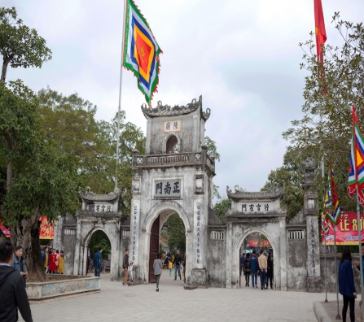

Đền Trần

Slide 4
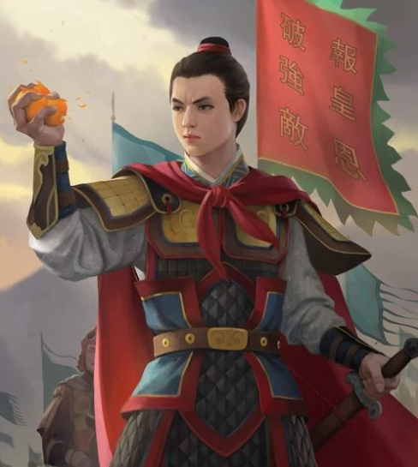
Trần Quốc Toản bóp nát quả cam.

Slide 5
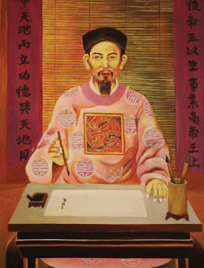
Thầy giáo Chu Văn An.

Slide 6
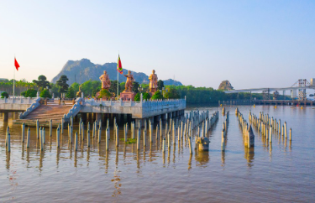
Khu di tích Bạch Đằng Giang (Hải Phòng)

Slide 7
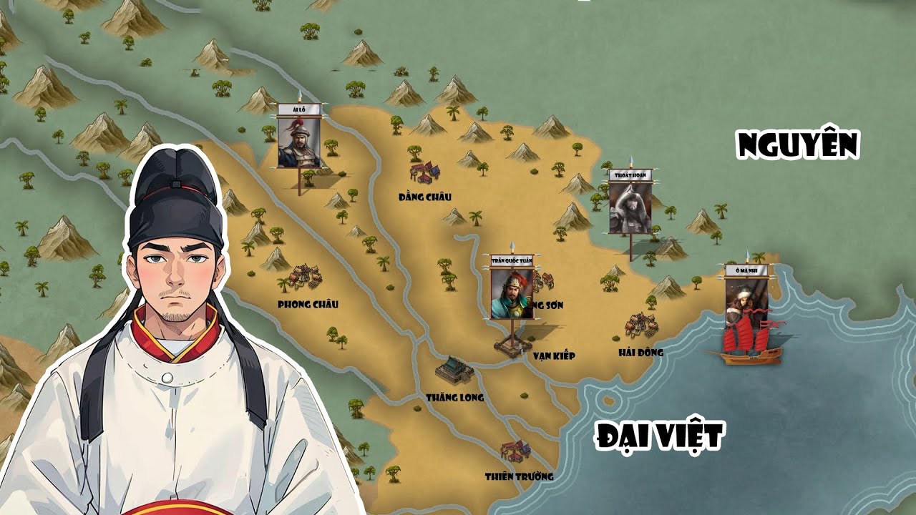
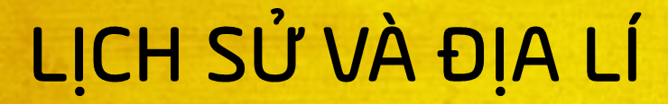




Slide 8
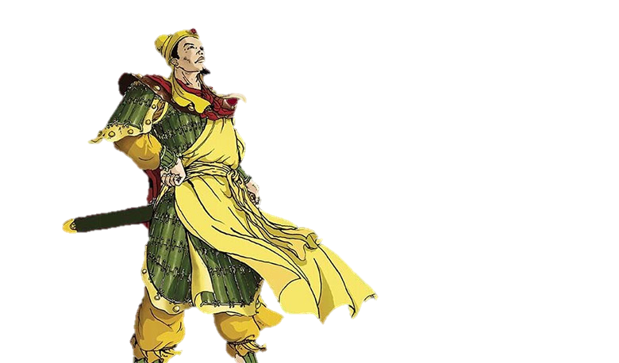


Slide 9
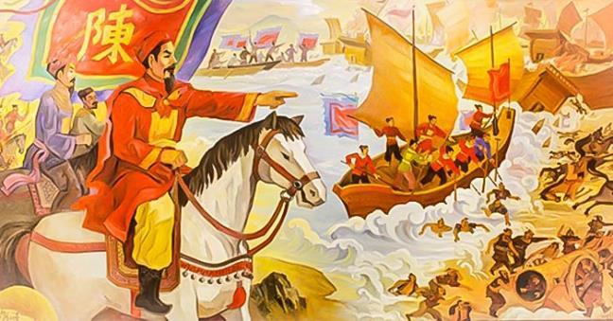
Hoạt động 2: Tìm hiểu cuộc kháng chiến chông quân xâm lược Mông – Nguyên.

Slide 10
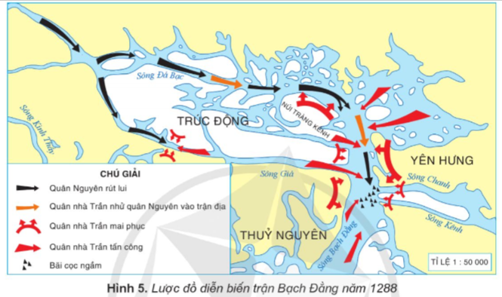
1. Quan sát hình 5 SGK tr.48 và kể lại chiến thắng của quân dân nhà Trần trên sông Bạch Đằng.

Slide 11
Được tin quân Nguyên chuẩn bị kéo đến, Trần Hưng Đạo cho đóng cọc gỗ xuống Bạch Đằng.
Ngày 9/4/1288 đoàn thuyền quân Nguyên đến sông Bạch Đằng. Hưng Đạo Vương cho quân ra khiêu chiến rồi giả thua.
Quân Nguyên dẫn binh thuyền đuổi theo.
Nước triều xuống thuyền quân Nguyên sa vào bãi cọc. Quân Nguyên bị tiêu diệt.

Slide 12
2. Khai thác thông tin mục Em có biết, các mẩu chuyện “Lá cờ thêu sáu chữ vàng”, “Hung Đạo Đại Vương Trần Quốc Tuấn và trận thủy chiến trên sông Bạch Đằng”, hãy nêu những nhân vật có công trong ba lần kháng chiến chống quân Mông – Nguyên.

Slide 13

Quân dân nhà Trần đã ba lần đánh tan quân xâm lược Mông – Nguyên trong các năm 1258, 1285 và 1287 – 1288. Những nhân vật lịch sử tiêu biểu trong cuộc kháng chiến này gồm có vua Trần Nhân Tông, Hưng Đạo Vương Trần Quốc Tuấn, võ tướng Phạm Ngũ Lão….

Slide 14
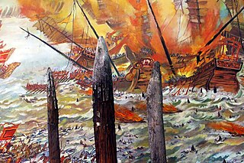
Các cọc sông Bạch Đằng năm 1288 với ảnh mô phỏng

Slide 15
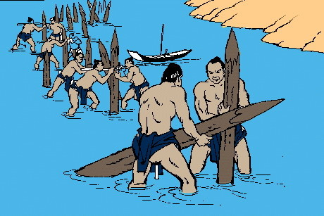
Tranh minh họa đóng cọc trên sông Bạch Đằng

Slide 16
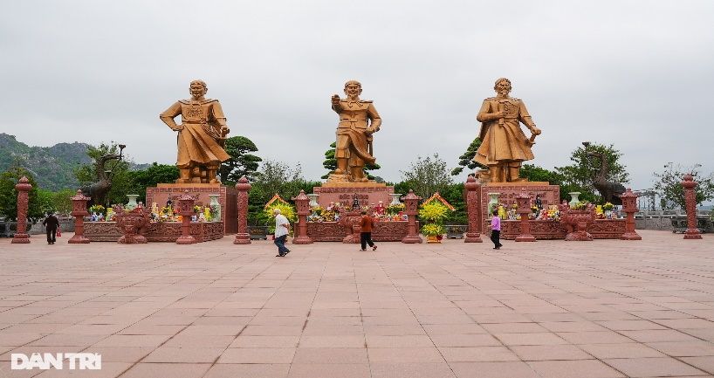
Quảng trường Chiến Thắng tại khu di tích Bạch Đằng Giang

Slide 17
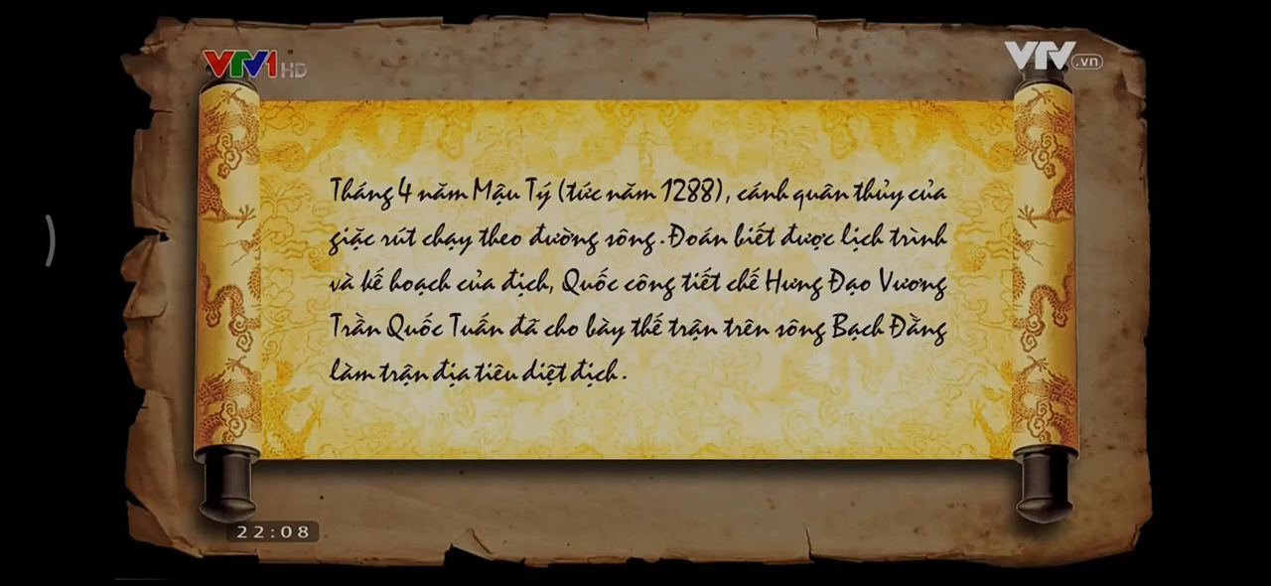

Slide 18
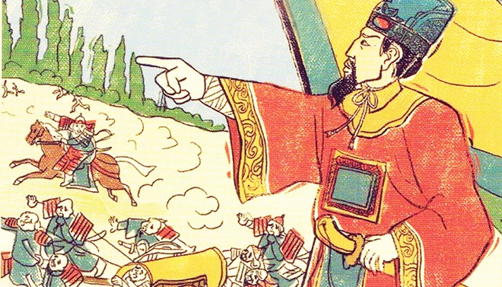
Năm 1268, khi quân Mông Cổ xâm lược Đại Việt, vua Trần Thái Tông hỏi ý kiến Thái sư Trần Thủ Độ. Quan thái sư trả lời: “Đầu thần chưa rơi xuống đất, xin bệ hạ đừng lo”. Lời nói của quan Thái sư đã củng cố quyết tâm kháng chiến cho vua Trần Thái Tông.

Slide 19
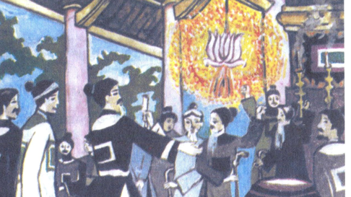
Đầu năm 1285, Thái Thượng Hoàng triệu tập các vị bô lão trong nước hợp ở điện Diên Hồng (kinh đô thăng long). Khi được hỏi về chủ trương nên hòa hay đánh quân Mông – Nguyên, muôn người như một đều đồng thanh hô: “Đánh!”.

Slide 20
Vận dụng

Slide 21





Slide 22




Nhà Trần mấy lần chiến thắng quân Nguyên – Mông?
A. 3 lần
B. 2 lần
C. 1 lần

Slide 23
Chu Văn An được mệnh danh là?
A. Người thầy đáng kính
B. Người thầy lưu danh muôn đời
C. Người thầy đắc đạo

Slide 24
Năm 1288, quân ta đánh thắng quân Nguyên trên sông?
A. Bạch Đằng
B. Sông Hồng
C. Sông Lô

Slide 25


CHÚC MỪNG

Slide 26


